Slide 1


CHÀO MỪNG QUÝ THẦY CÔ VÀ
CÁC EM HỌC SINH LỚP 4A3
ĐẾN VỚI GIỜ HỌC MÔN LỊCH SỬ

Slide 2

Câu hỏi 1:
Tại sao quân ta chọn ải Chi Lăng làm trận địa đánh giặc?
Là vùng núi đá hiểm trở, đường nhỏ hẹp, khe sâu, rừng cây um tùm
A
Là vùng núi đá hiểm trở, đường nhở hẹp, khe sâu, rừng cây um tùm
A
B
Là vùng sông nước, nhiều cây và nước chảy xiết
C
Là vùng có địa hình bằng phẳng
Hết giờ
1
2
3
4
5

Slide 3
Câu hỏi 2:
Chiến thắng Chi Lăng có ý nghĩa như thế nào đối với cuộc kháng chiến chống quân Minh xâm lược?
A
Quân Minh xâm lược phải đầu hàng, rút chạy về nước
B
Nước ta hoàn toàn độc lập, Lê Lợi lên ngôi Hoàng Đế, mở đầu thời Hậu Lê
Hết giờ
C
C
C
Cả hai ý trên đều đúng
Cả hai ý trên đều đúng
1
2
3
4
5

Slide 4

Bài 4:
NHÀ HẬU LÊ VÀ VIỆC
TỔ CHỨC QUẢN LÝ ĐẤT NƯỚC.
(SGK – 47)

Slide 5

Hoạt động 1: HOÀN CẢNH RA ĐỜI CỦA NHÀ HẬU LÊ.
1. Nhà Hậu Lê ra đời vào thời gian nào ? Ai là người thành lập ra triều đại này ?
- Nhà Hậu Lê ra đời vào năm 1428.
- Lê Lợi là người thành lập ra nhà Hậu Lê.
2. Sau khi lên ngôi Lê Lợi lấy tên nước là gì và đóng đô ở đâu?
- Sau khi lên ngôi Lê Lợi lấy tên nước là Đại Việt và đóng đô ở Thăng Long.
* Vì sao triều đại này gọi là triều Hậu Lê?
- Triều đại này gọi là Hậu Lê để phân biệt với triều Tiền Lê do Lê Hoàn lập ra từ thế kỉ thứ X

Slide 6
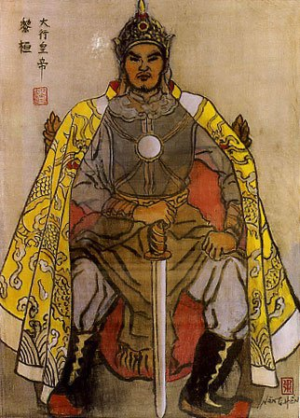
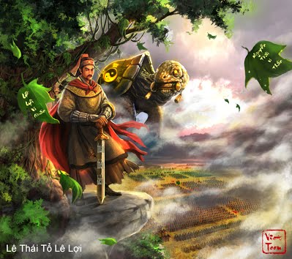
LÊ HOÀN (Nhà Tiền Lê)
LÊ LỢI (Nhà Hậu Lê)

Slide 7
Hoạt động 1: HOÀN CẢNH RA ĐỜI CỦA NHÀ HẬU LÊ.
- Nhà Hậu Lê ra đời vào năm 1428.
- Lê Lợi là người thành lập ra nhà Hậu Lê.
- Sau khi lên ngôi Lê Lợi lấy tên nước là Đại Việt và đóng đô ở Thăng Long.
* Kể tên một số vị vua thời Hậu Lê?
- Các vị vua: Lê Thái Tổ, Lê Thái Tông, Lê Nhân Tông, Lê Thánh Tông,…

Slide 8
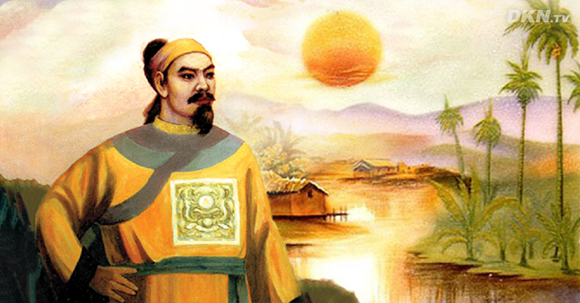
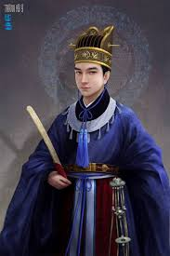
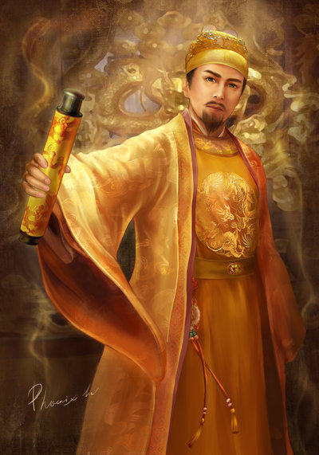
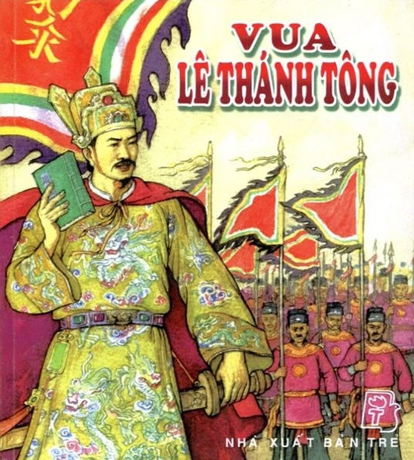
Lê Lợi ( Lê Thái Tổ, 1428 – 1433)
Lê Thái Tông ( Nguyên Long, 1433 –1442)
Lê Nhân Tông ( Lê Bang Cơ, 1442 – 1459)
Lê Thánh Tông ( Tư Thành, 1460 – 1497)

Slide 9
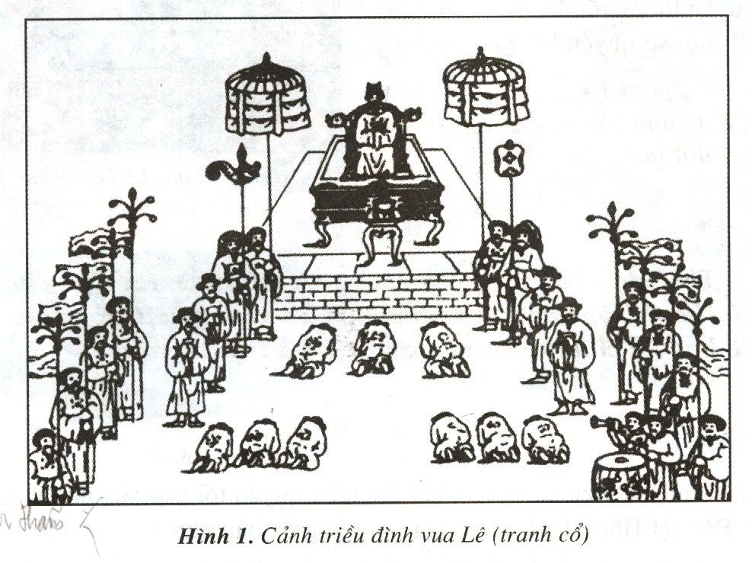
Hoạt động 2: BỘ MÁY TỔ CHỨC NHÀ NƯỚC
* Em hãy cho biết bức tranh vẽ cảnh gì?

Slide 10
Vua
Các bộ
Các viện
Đạo
Phủ
Huyện
Xã

Slide 11
Sơ đồ bộ máy nhà nước từ trung ương đến địa phương
Thời Trần
Thời Hậu Lê
Vua
Vua(Thiên tử)
Các bộ
Các viện
Lộ
Đạo
Phủ
Phủ
Châu, Huyện
Huyện
Xã
Xã
Tổ chức bộ máy nhà nước của nhà Hậu Lê rất chặt chẽ.

Slide 12
Hoạt động 3: BỘ LUẬT HỒNG ĐỨC.
- Để quản lí đất nước, vua Lê Thánh Tông đã làm gì?
* Để quản lí đất nước vua Lê Thánh Tông đã:
- Vẽ bản đồ đất nước, gọi là bản đồ Hồng Đức.
- Ban hành Bộ luật Hồng Đức.

Slide 13
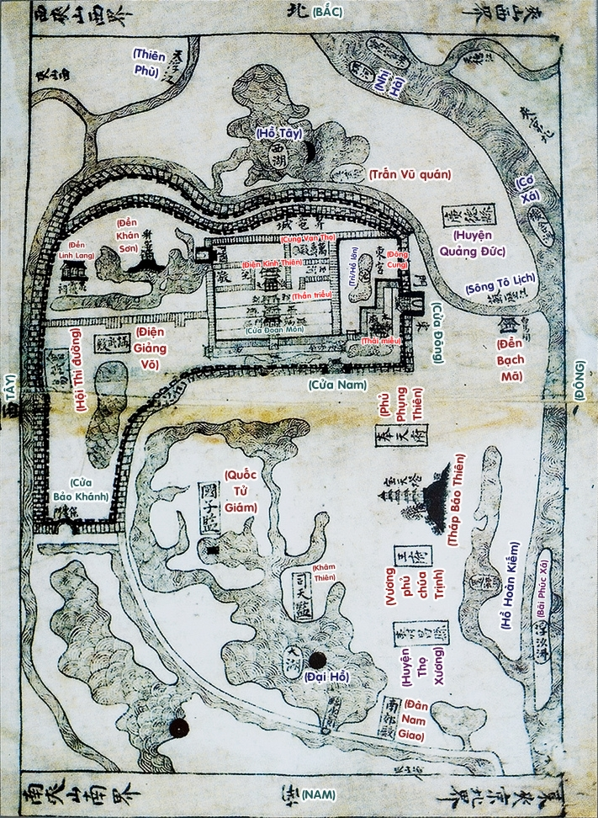
Bản đồ kinh thành Thăng Long theo Hồng Đức.

Slide 14
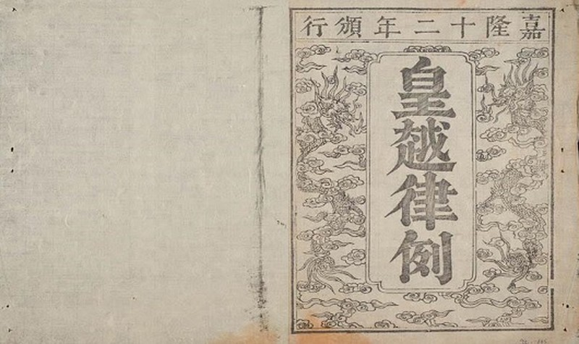
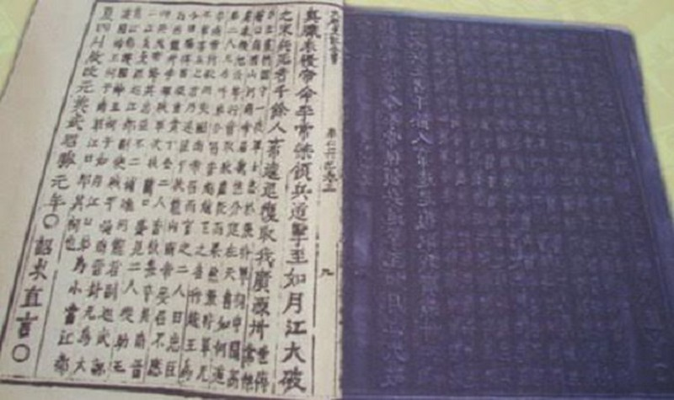

Slide 15
Hoạt động 3: BỘ LUẬT HỒNG ĐỨC.
- Để quản lí đất nước, vua Lê Thánh Tông đã làm gì?
* Để quản lí đất nước vua Lê Thánh Tông đã:
- Vẽ bản đồ đất nước, gọi là bản đồ Hồng Đức.
- Ban hành Bộ luật Hồng Đức.
Nội dung của bộ luật Hồng Đức
* Em hãy nêu nội dung của bộ luật Hồng Đức?
+ Bảo vệ quyền lợi nhà vua, quan lại, địa chủ.
+ Bảo vệ chủ quyền của quốc gia
+ Khuyến khích phát triển kinh tế.
+ Giữ gìn truyền thống tốt đẹp của dân tộc.
+ Bảo vệ quyền lợi một số phụ nữ.

Slide 16
Hoạt động 3: BỘ LUẬT HỒNG ĐỨC.
Nội dung của bộ luật Hồng Đức
+ Bảo vệ quyền lợi nhà vua, quan lại, địa chủ.
+ Bảo vệ chủ quyền của quốc gia
+ Khuyến khích phát triển kinh tế.
+ Giữ gìn truyền thống tốt đẹp của dân tộc.
+ Bảo vệ một số quyền lợi của phụ nữ.
- Theo em, việc vẽ bản đồ và ban hành bộ luật Hồng Đức có tác dụng gì?
- Nêu những điểm tiến bộ của Bộ luật Hồng Đức?

Slide 17
- Theo em, việc vẽ bản đồ và ban hành bộ luật Hồng Đức có tác dụng gì?
* Việc vẽ bản đồ và ban hành Bộ luật Hồng Đức có tác dụng giúp vua Lê cai quản đất nước, phát triển kinh tế và ổn định xã hội.
- Nêu những điểm tiến bộ của Bộ luật Hồng Đức?
* Bộ luật Hồng Đức đề cao ý thức bảo vệ độc lập dân tộc, toàn vẹn lãnh thổ và phần nào tôn trọng quyền lợi và địa vị của người phụ nữ.
- Vì sao Bản đồ và Bộ luật dưới thời Hậu Lê đều có tên gọi là Hồng Đức?
- Lê Thánh Tông lên ngôi. Ông lấy niên hiệu là Hồng Đức nên bản đồ và Bộ luật dưới thời ông cai trị có tên là Hồng Đức.

Slide 18

BÀI HỌC
Thời hậu Lê, việc tổ chức quản lý đất nước rất chặt chẽ. Lê Thánh Tông đã cho vẽ bản đồ và soạn Bộ luật Hồng Đức để bảo vệ chủ quyền của dân tộc và trật tự xã hội.

Slide 19









CHÀO CÁC EM !
Notes:
⎨

